Slide 1
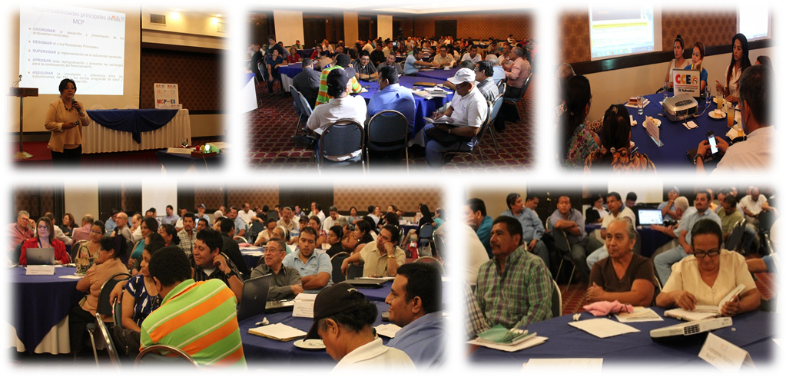
20/08/2020
TRANSFERENCIA DE ACTIVOS FIJOS FINANCIADOS
SLV-M-MOH A MINSAL
2017-2019
Receptor Principal MINSAL

Slide 2
6. TRANSFERENCIA ACTIVOS FIJOS
6.1 PROPUESTA
Se propone que los activos fijos que se encuentran detallados en el listado (Anexo 4 de los documentos del plan de cierre) sean transferidos al RP MINSAL una vez se haya aprobado el plan de transferencia por el MCP y el Fondo Mundial y se haya cumplido además los procedimientos internos del RP para la transferencia de éstos. (Plenaria 23042020)
Esta propuesta obedece a que estos bienes han fortalecido la capacidad de respuesta, vigilancia epidemiológica, entomológica y monitoreo de la malaria autóctona del Receptor principal, y permitirán dar continuidad a las acciones necesarias para la reintroducción de esta morbilidad.

Slide 3
6. TRANSFERENCIA ACTIVOS FIJOS 6.2 METODOLOGIA
ACTIVIDAD | DESCRIPCION | RESPONSABLE
Elaboración y aprobación del Plan de Transferencias | La Unidad Coordinadora de Proyectos elabora plan de usos y transferencias de activos y productos de salud | Unidad de Apoyo Fondo Mundial (UAFM)
Levantamiento de Inventario | Se realizará verificación de activo fijo en coordinación con responsables de las 5 Regiones de Salud de | Responsables de Activos Fijos Regiones de Salud y Nivel Central
Presentación y aprobación del Plan | El plan de usos y transferencias y productos de salud será presentado al MCP en la reunión plenaria del mes de abril de 2020. | Unidad de Apoyo Fondo Mundial (UAFM) y Programa Nacional de Malaria
Transferencia Oficial | Una vez el MCP y el FM aprueben el plan de transferencia, se realizará proceso interno para registro de activos en calidad de propiedad del RP. | Unidad de Apoyo Fondo Mundial (UAFM) y Programa Nacional de Malaria

Slide 4
6. TRANSFERENCIA ACTIVOS FIJOS 6.3 PROCEDIMIENTO PARA REALIZAR LA TRANSFERENCIA
6.3.1 Para los activos fijos, se tomará como base, los archivos de control del Ministerio de Salud que se han cotejado y verificado en cumplimiento de los Lineamientos de Activo Fijo Institucional.
6.3.2 Actualmente todos los productos de salud y los activos adquiridos a través de la subvención de Malaria, se encuentran en calidad de custodia del MINSAL, en las diferentes dependencias de la Secretaria de Estado, las 5 Regiones de Salud, 17 SIBASI y algunos establecimientos de Salud.
6.3.3 La evidencia de la transferencia de los activos del programa, serán remitidos por el RP al donante antes del 30 de septiembre 2020.
Para la transferencia, se tendrán en cuenta los siguientes documentos:
Acta de aprobación del MCP-ES de la solicitud de la trasferencia de activos fijos de custodia en calidad de propiedad por el RP.
Solicitud del plan de Uso y/o Transferencia de los activos no monetarios y productos de salud (Comunicación oficial del Fondo Mundial)
Inventario de Activos adquiridos con el proyecto de Malaria.
6.3.4 Una vez el MCP y el FM aprueben el plan de transferencia, se realizarán los tramites internos correspondientes en MINSAL para cargar los bienes en calidad de propiedad para uso del Programa Nacional de Malaria.

Slide 5
6. TRANSFERENCIA ACTIVOS FIJOS
ACTIVO FIJO A TRANSFERIR FONDO GLOBAL MALARIA
Clasificación Tipo | Cantidad | Monto
Maquinaria y Equipo | 94 | $ 78,483.56
Equipo de Laboratorio | 46 | $ 83,903.00
Equipo Informático | 262 | $ 88,645.39
Equipo de Transporte | 18 | $ 144,304.37
Mobiliario | 445 | $ 45,875.39
Totales | 865 | $ 441,211.71

Slide 6
6. TRANSFERENCIA ACTIVOS FIJOS
Lugar Destino | Maquinaria y Equipo |  | Comentarios
 | Cantidad | Monto | En este rubro fueron adquiridos bombas rociadoras, bocinas portátiles, los cuales permitirán darle continuidad a las acciones de vigilancia entomológica para control de prevención de reintroducción de MA; además de equipos de aire acondicionado para ambientar en mejores condiciones climáticas al personal de vectores en las Sedes de Vectores, Laboratorio Entomológico.
Nivel Central | 8 | $ 19,324.16
Región Metropolitana | 4 | $ 4,687.00
Región Central | 14 | $ 9,891.60
Región Occidental | 36 | $ 21,840.05
Región Paracentral | 13 | $ 9,620.65
Región Oriental | 19 | $ 13,120.10
TOTALES | 94 | $ 78,483.56

Slide 7
6. TRANSFERENCIA ACTIVOS FIJOS
Lugar Destino | Equipo de Laboratorio |  | Comentarios
 | Cantidad | Monto | En este rubro fueron adquiridos 34 microscopios binoculares y 12 estereoscópicos, capacidad instalada que ha mejorado la calidad y tiempo de respuesta en la lectura de las gg, dado que hay mejor resolución y una interpretación más fidedigna, estos equipos continuarán siendo usados para este fin.
Nivel Central | 5 | $ 11,686.00
Región Metropolitana | 1 | $ 1,697.00
Región Central | 7 | $ 12,359.00
Región Occidental | 14 | $ 24,718.00
Región Paracentral | 10 | $ 17,450.00
Región Oriental | 9 | $ 15,993.00
TOTALES | 46 | $ 83,903.00

Slide 8
6. TRANSFERENCIA ACTIVOS FIJOS
Lugar Destino | Equipo Informático |  | Comentarios
 | Cantidad | Monto | En este rubro se adquirieron computadoras de escritorio, laptop, reguladores de voltaje (UPS), Proyectores multimedia, pantalla de proyección, entre otros para garantizar que el personal responsable de notificar la VE contará con las herramientas necesarias para que el diseño e implementación del módulo de Malaria en el SI fuera funcional.
Nivel Central | 46 | $ 20,401.52
Región Metropolitana | 52 | $ 16,553.61
Región Central | 26 | $ 8,145.17
Región Occidental | 46 | $ 14,515.03
Región Paracentral | 46 | $ 14,515.03
Región Oriental | 46 | $ 14,515.03
TOTALES | 262 | $ 88,645.39

Slide 9
6. TRANSFERENCIA ACTIVOS FIJOS
Lugar Destino | Equipo de Transporte |  | Comentarios
 | Cantidad | Monto | En este rubro de equipo de transporte incluye la adquisición de 5 vehículos pick up, asignados en cinco sedes de Vectores: Atíquizaya, Cara Sucia, Sonsonate (2) y La Unión; además la compra de 13 motocicletas , asignadas en 5 Sedes de Vectores y una en Región Central. Estos equipos son herramientas que han permitido mejorar la calidad de respuesta en casos sospechosos y tratamiento, VE, VE, Supervisión y Monitoreo, continuarán siendo usados en este mismo tipo de actividades para evitar la reintroducción de la Malaria Autóctona.
Nivel Central | 0 | $ -
Región Metropolitana | 0 | $ -
Región Central | 1 | $ 2,216.74
Región Occidental | 14 | $ 114,556.80
Región Paracentral | 0 | $ -
Región Oriental | 3 | $ 27,530.83
TOTALES | 18 | $ 144,304.37

Slide 10
6. TRANSFERENCIA ACTIVOS FIJOS
Lugar Destino | Mobiliario |  | Comentarios
 | Cantidad | Monto | En este rubro se adquirieron mobiliario para oficina como escritorios, sillas secretariales, archivadores, estantes metálicos, mesas de trabajo para el desarrollo del trabajo administrativo de personal de las Sedes de Vectores, SIBASI.
Nivel Central | 41 | $ 3,578.00
Región Metropolitana | 63 | $ 5,549.99
Región Central | 40 | $ 4,398.54
Región Occidental | 114 | $ 12,107.96
Región Paracentral | 82 | $ 9,013.49
Región Oriental | 105 | $ 11,227.41
TOTALES | 445 | $ 45,875.39

Slide 11
6. TRANSFERENCIA ACTIVOS FIJOS
CLASIFICACIÓN CONTABLE
Mayores a $600 | Estado | N° de Activos | Total
 | Bueno | 143 | $ 311,432.15
 | Malo | 0 | $ -
Subtotales |  | 143 | $ 311,432.15
Menores a $600 | Estado | N° de Activos
 | Bueno | 722 | $ 129,779.56
 | Malo | 0 | $ -
Subtotales |  | 722 | $ 129,779.56
Total General |  | 865 | $ 441,211.71

Slide 12
6. TRANSFERENCIA ACTIVOS FIJOS
CLASIFICACIÓN CONTABLE

Slide 13
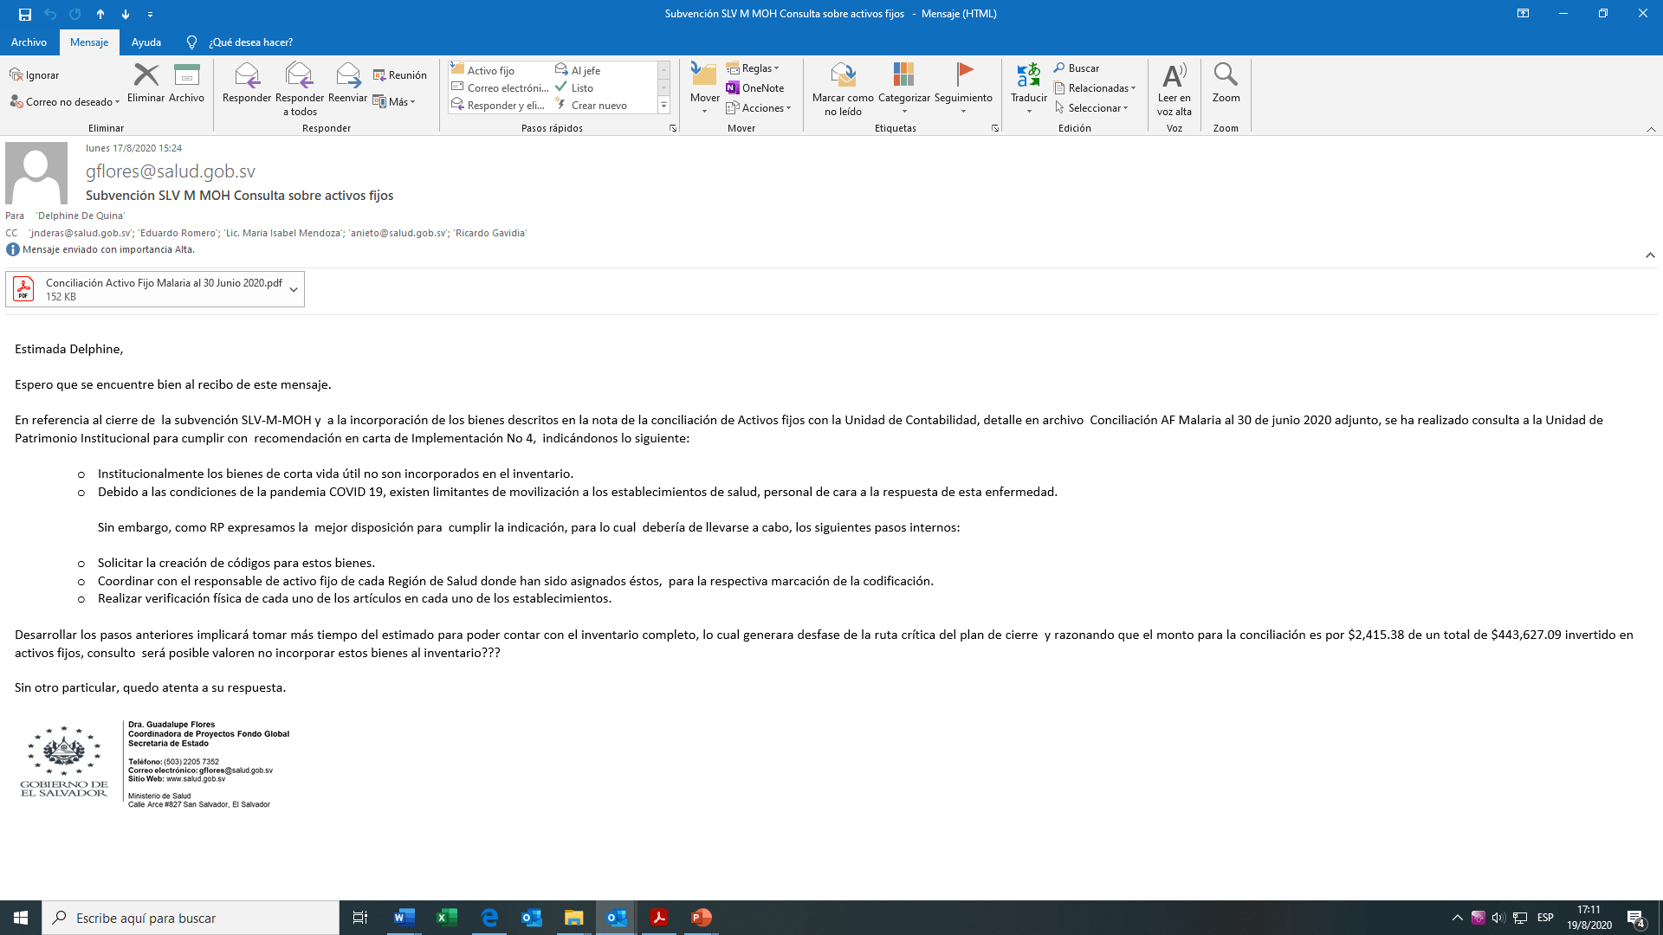
Consulta Fondo Mundial

Slide 14
6. TRANSFERENCIA ACTIVOS FIJOS
SOLICITUD RP MINSAL
6.1 PROPUESTA
En este contexto, se solicita al pleno su aprobación para que:
Los activos fijos que se encuentran detallados en el listado (Anexo 4 de los documentos del plan de cierre) y presentados en las laminas anteriores sean transferidos en calidad de propiedad al RP MINSAL, para fortalecer la capacidad de respuesta, vigilancia epidemiológica, entomológica y monitoreo de la malaria autóctona del Receptor principal, y permitirán dar continuidad a las acciones necesarias para evitar la reintroducción de esta morbilidad.

Slide 15
MUCHAS GRACIAS

